Slide 1

Cascading style sheet
Pertemuan 2 Pemrograman Web

Slide 2
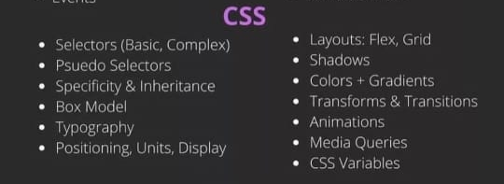

Slide 3
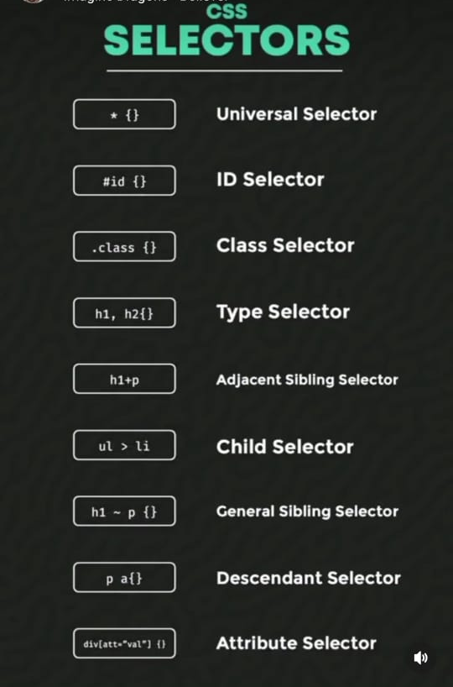

Slide 4
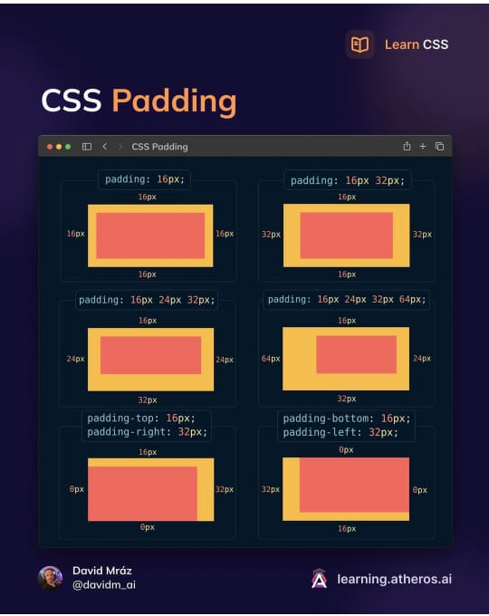
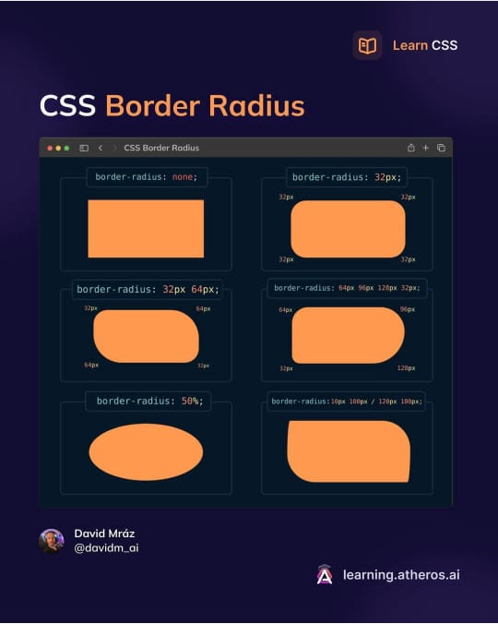

Slide 5
TUGAS CSS
Buat replika Linktree salah satu usaha ( misal restoran )
Buat dengan HTML dan CSS
Link bisa berupa Button atau Text
Minimal ada 5 buah link. Maksimal 10 link
Nama Class , awali dengan nama panggilan kalian
Nama File NRP.htm

